Slide 1
CHÀO MỪNG CÁC EM
ĐẾN VỚI BÀI HỌC MỚI!

Slide 2
NHÀ SÁNG CHẾ

Slide 3
Một chiếc hộp bên trong chứa các sản phẩm công nghệ/sáng chế (cuộn giấy vệ sinh/điện thoại/bút chì/bóng đèn,...) và có khoét lỗ phía trên để có thể luồn tay qua.
Học sinh giơ tay lên bục giảng, thò tay qua hộp (không nhìn), sờ vào đồ vật bí ẩn được giấu bên trong và đoán đó là gì.

Slide 4
PHẦN MỘT. CÔNG NGHỆ VÀ ĐỜI SỐNG
BÀI 2.
NHÀ SÁNG CHẾ

Slide 5
NỘI DUNG BÀI HỌC
1
VAI TRÒ CỦA SÁNG CHẾ
2
MỘT SỐ NHÀ SÁNG CHẾ

Slide 6
1.
VAI TRÒ CỦA SÁNG CHẾ

Slide 7
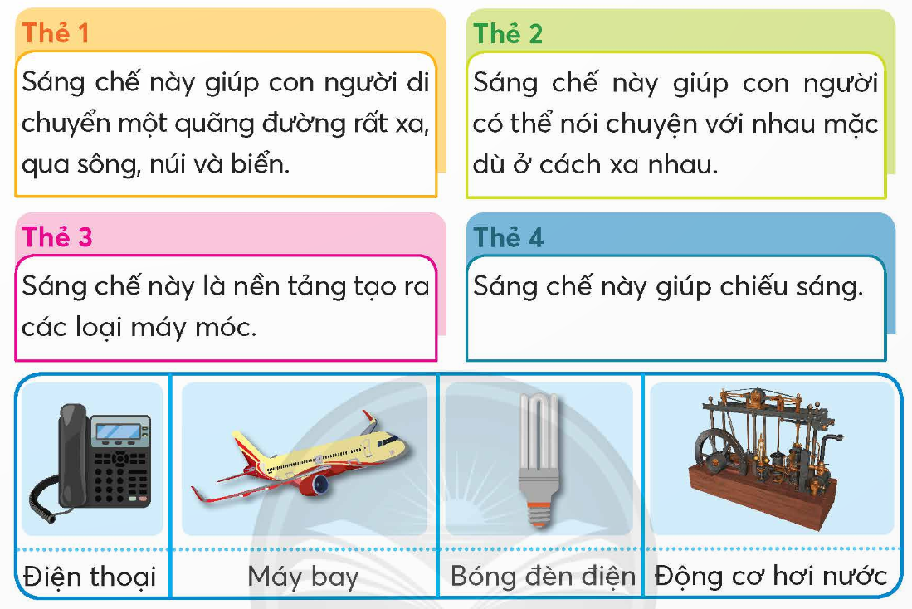
HOẠT ĐỘNG NHÓM
Em hãy gắn thẻ mô tả vai trò của các sáng chế tương ứng với hình ảnh minh họa dưới đây.

Slide 8
Thẻ 2
Sáng chế này giúp con người ta có thể nói chuyện với nhau mặc dù ở cách xa nhau.
Điện thoại
Thẻ 1
Sáng chế này giúp con người di chuyển một quãng đường rất xa, qua sông, núi và biển.
Máy bay

Slide 9
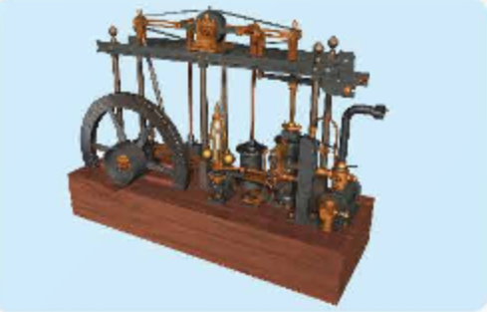
Thẻ 4
Sáng chế này chiếu sáng.
Bóng đèn điện
Thẻ 3
Sáng chế này là nền tảng tạo ra các loại máy móc.
Động cơ hơi nước

Slide 10
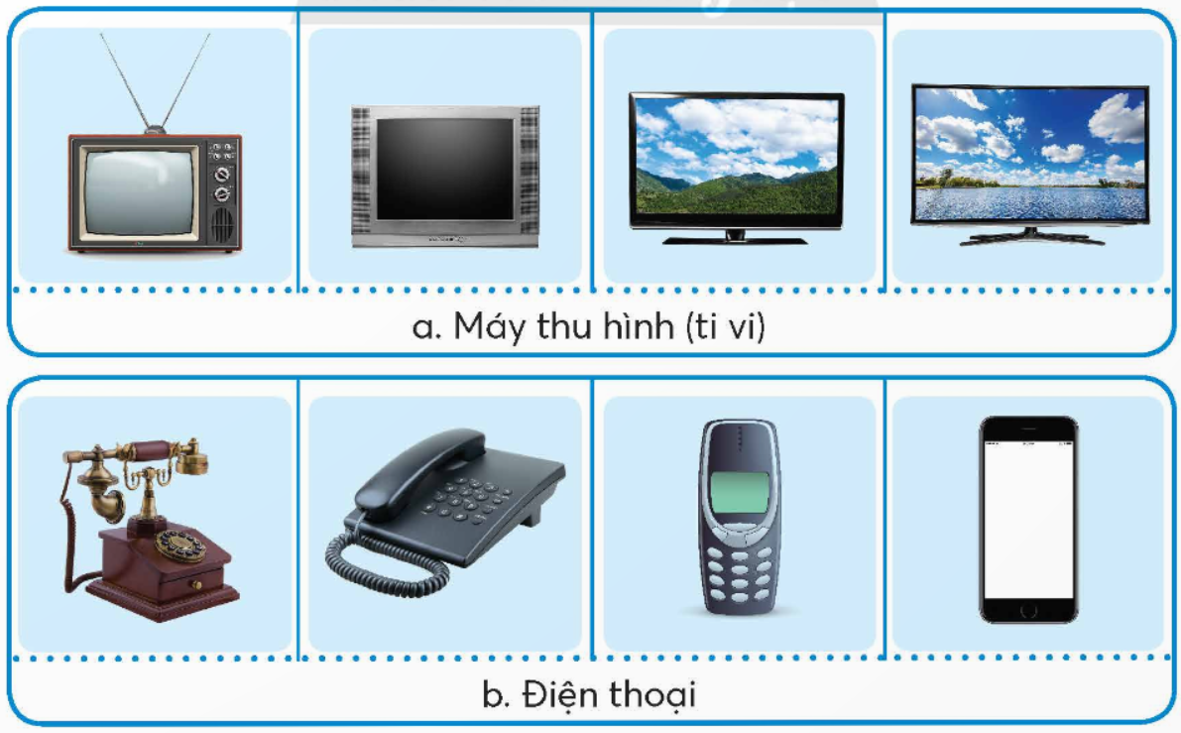
Em hãy quan sát các hình dưới đây và cho biết sáng chế có tác động như thế nào đối với sự phát triển của công nghệ.

Slide 11
Em hãy quan sát các hình dưới đây và cho biết sáng chế có tác động như thế nào đối với sự phát triển của công nghệ.
Lợi ích:
Các sản phẩm công nghệ được cải tiến ngày càng hiện đại hơn nhờ sáng chế.

Slide 12
Có nhiều sáng chế làm thay đổi hoàn toàn cuộc sống của con người.
Nhờ sáng chế, các sản phẩm công nghệ được cải tiến ngày càng hiện đại hơn, mang lại nhiều tiện ích hơn cho con người.
KẾT LUẬN

Slide 13
2.
MỘT SỐ NHÀ SÁNG CHẾ

Slide 14
HOẠT ĐỘNG NHÓM
Mỗi nhóm hoàn thành tiểu sử của một nhà sáng chế trong 5 phút:
Nhóm 1 – Giêm Oát
Nhóm 2– A-lếch-xan-đơ Gra-ham-beo
Nhóm 3 – Các Ben
Nhóm 4 –
Tô-mát Ê-đi-xơn
Nhóm 5 – Hai anh em người Mỹ O-vơ Rai và Uy-bơ Rai

Slide 15
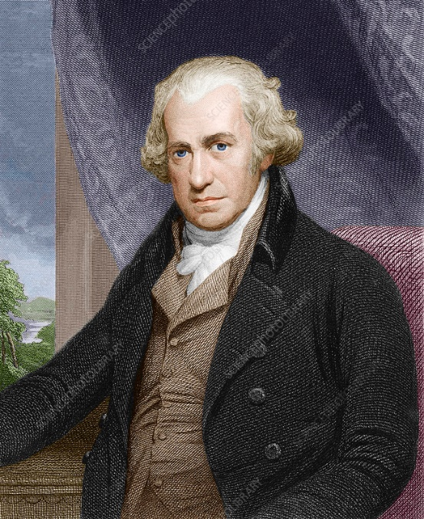
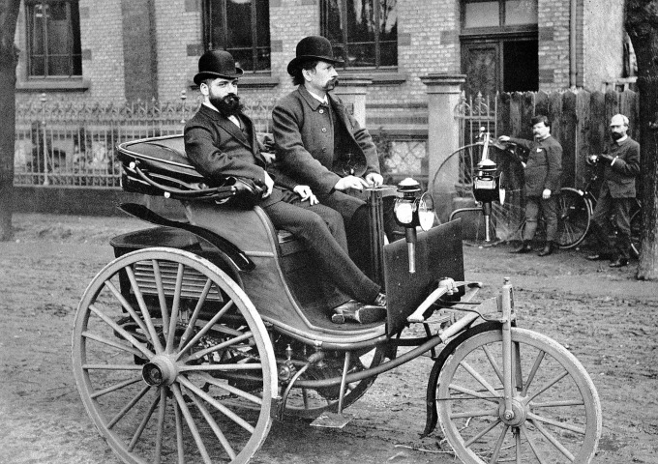
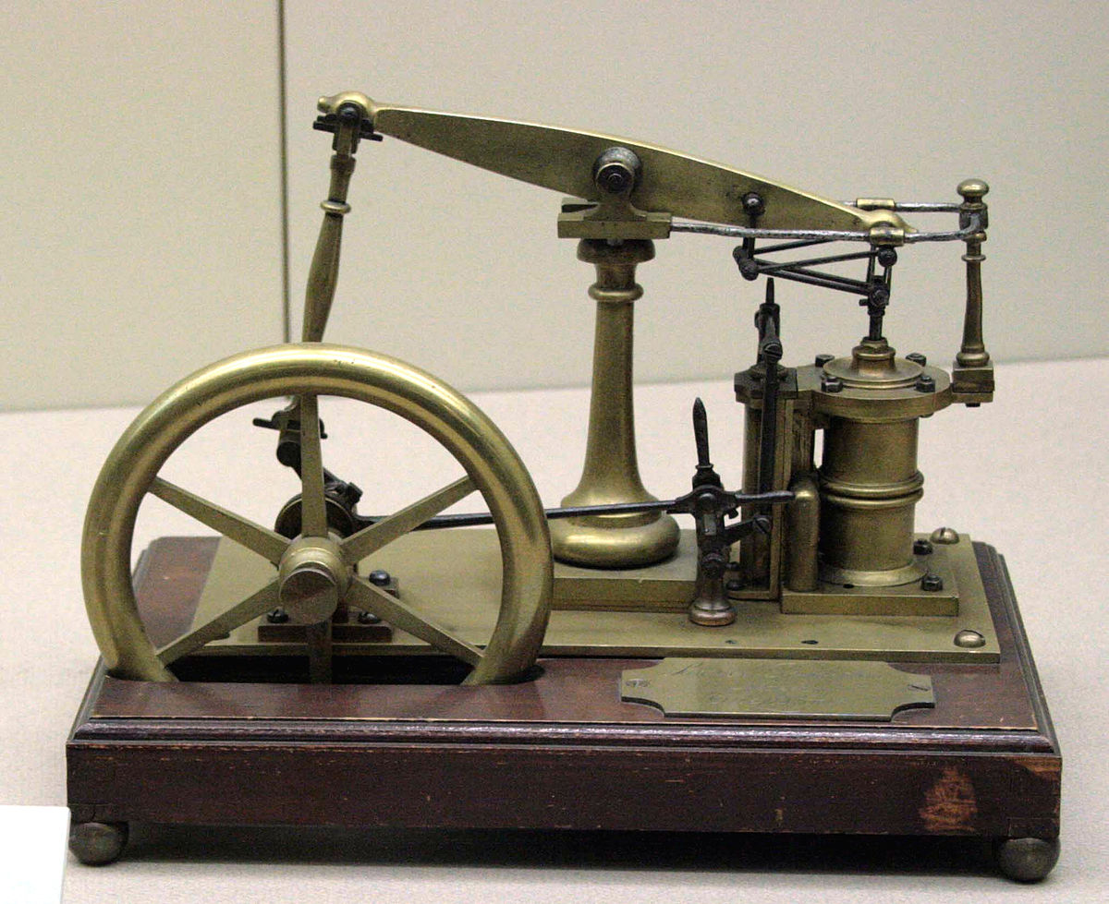
Giêm Oát (1736 – 1819) – Động cơ hơi nước được cấp bằng sáng chế 1784
Các Ben (1844 – 1929) – Ô tô được cấp bằng sáng chế năm 1886.

Slide 16
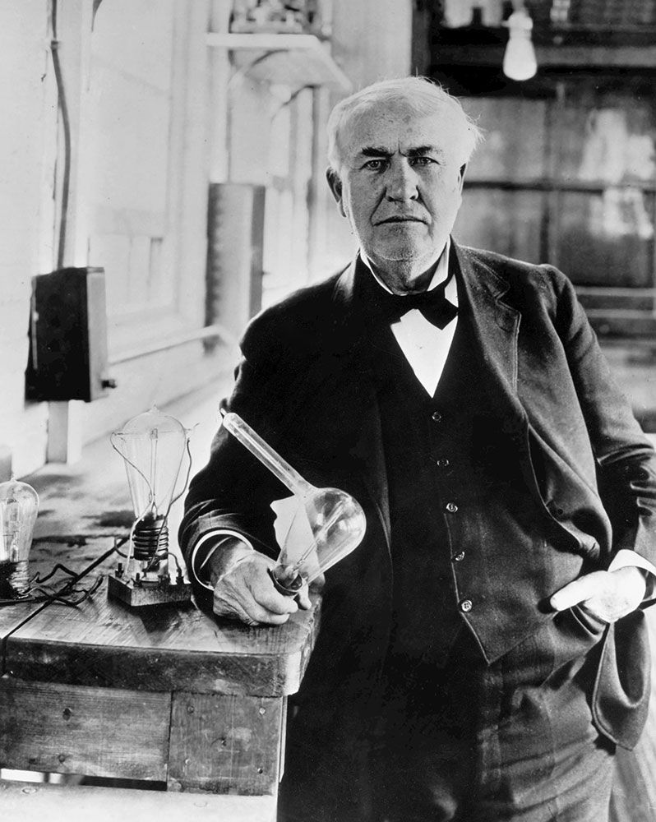
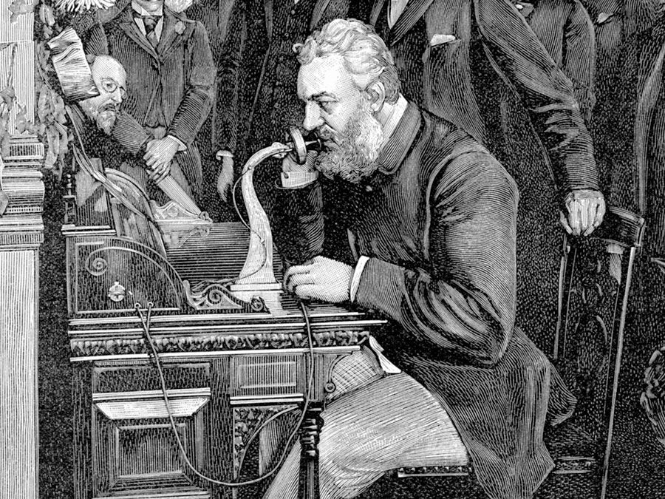
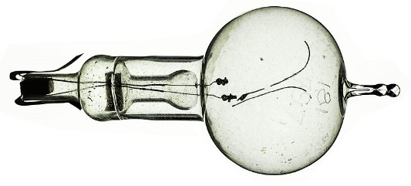
A-lếch-xan-đơ Gra-ham Beo (1847 – 1922) – Điện thoại được cấp bằng sáng chế năm 1876
Tô-mát Ê-đi-xơn (1847 – 1931) – Bóng đèn sợi đốt được cấp bằng sáng chế năm 1879

Slide 17
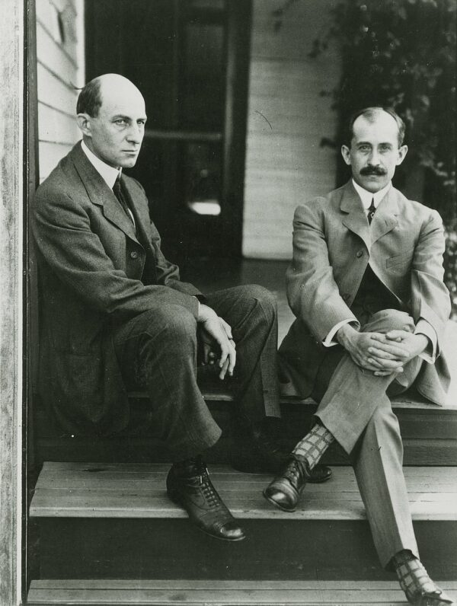
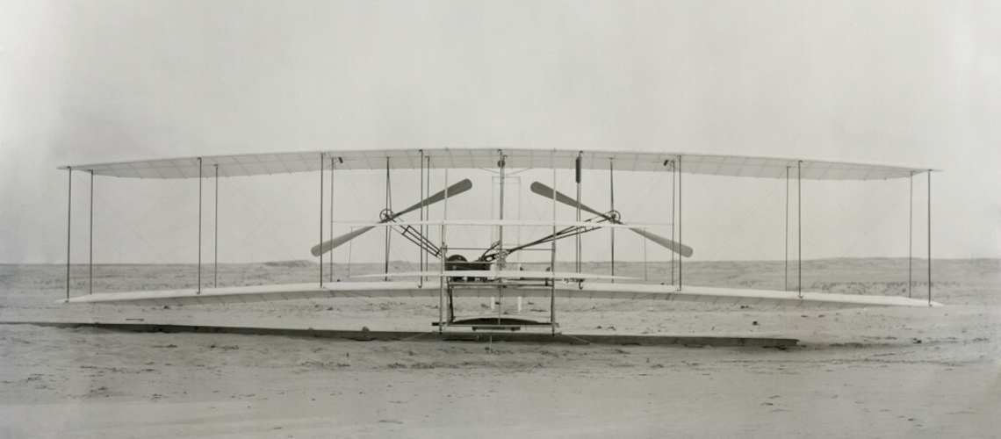
Hai anh em nhà Rai và chiếc máy bay đầu tiên thực hiện chuyến bay thử nghiệm

Slide 18
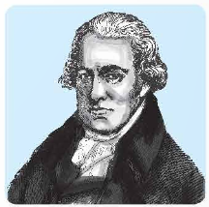
PHIẾU HỌC TẬP
1. Em hãy hoàn thiện thông tin tiểu sử của các nhà sáng chế sau.
Giêm Oát (James Watt) (……… - ………) - Là một nhà sáng chế, kĩ sư người ……………….. - Sáng chế tiêu biểu: ……………….. - Sáng chế này: + ……..: được cấp bằng sáng chế. + ……………… để tạo ra các loại máy móc.
1736
1819
Xcốt-len (Scotland)
động cơ hơi nước
1784
Là nền tảng

Slide 19
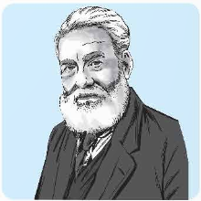
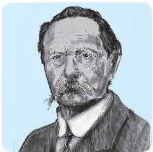
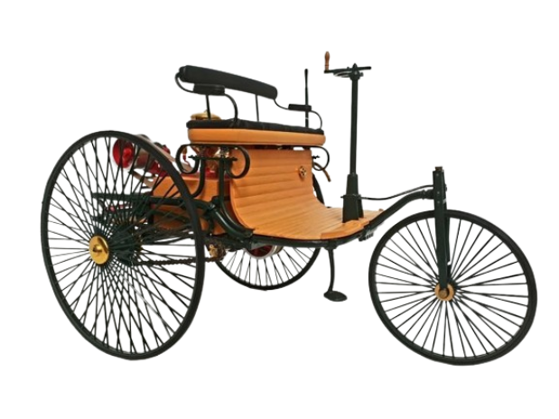
A-lếch-xan-đơ Gra-ham Beo (Alexander Graham Bell) (……… - ………) - Là một nhà khoa học người …………… - Sáng chế tiêu biểu: ……………..Sáng chế này: + ………: được cấp bằng sáng chế. + Giúp con người……………………………………dù ở khoảng cách xa.
1847
1922
Xcốt-len
điện thoại
1876
có thể nói chuyện với nhau
Các Ben (Karl Benz) (……… - ………) - Là một kĩ sư người …… - Sáng chế tiêu biểu: ……… Sáng chế này: + ………: được cấp bằng sáng chế. + Giúp con người ………………..…………………………….thuận tiện hơn.
1844
1929
Đức
ô tô
1886
di chuyển từ nơi này sang nơi khác

Slide 20
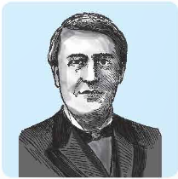
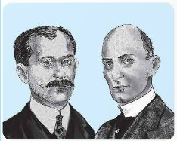
Tô-mát Ê-đi-xơn (Thomas Edison) (……… - ………) - Là một nhà sang chế người …… - Sáng chế tiêu biểu: ………………………Sáng chế này: + ………: được cấp bằng sáng chế. + Làm thay đổi …………….cuộc sống của con người.
1847
1931
Mỹ
bóng đèn sợi đốt
1879
hoàn toàn
Hai anh em người Mỹ O-vơ Rai (Orville Wright) (……… - ………) và Uy-bơ Rai (Wilbur Wright) (……… - ………) - Sáng chế tiêu biểu: …………… Sáng chế này: + ………: được cấp bằng sáng chế. + Giúp con người ………………..…………………
1871
1948
1867
1912
máy bay
1906
di chuyển xa và nhanh hơn

Slide 21
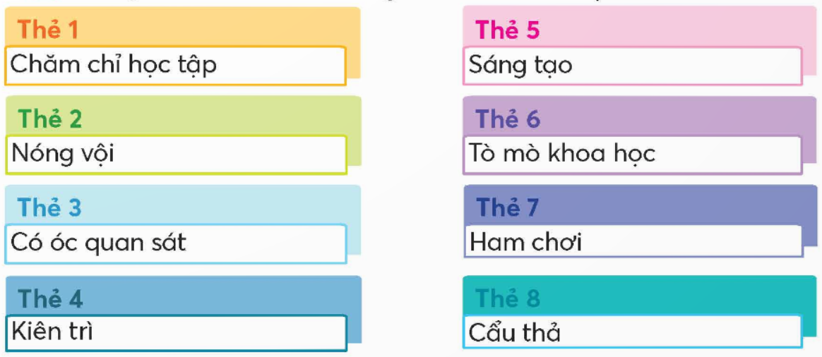
Thảo luận nhóm bốn
Em hãy lựa chọn các đức tính cần có để trở thành một nhà sáng chế theo mô tả trong các thẻ dưới đây.

Slide 22
Đức tính cần có để trở thành nhà sáng chế:
Chăm chỉ học tập
Sáng tạo
Có óc quan sát
Tò mò khoa học
Kiên trì

Slide 23
Một số nhà sáng chế nổi bật trong lịch sử loài người:
Giêm Oát sáng chế ra động cơ hơi nước.
Tô-mát Ê-đi-xơn sáng chế ra bóng đèn sợi đốt.
O-vơ Rai và Uy-bơ Rai sáng chế ra bóng đèn điện sợi đốt.
A-lếch-xan-đơ Gra-ham Beo sáng chế ra điện thoại.
Các Ben sáng chế ra ô tô.
KẾT LUẬN

Slide 24
Chăm chỉ học tập, tò mò khoa học, có óc quan sát, kiên trì, sáng tạo,... là những đức tính cần có để trở thành một nhà sáng chế.
KẾT LUẬN

Slide 25
LUYỆN TẬP

Slide 26
MÁY TÍNH THÔNG MINH

Slide 28
Câu 1: Sáng chế trong hình dưới đây có vai trò gì?
A. Là nền tảng tạo ra các loại máy móc.
B. Giúp chiếu sáng.
C. Giúp con người có thể nói chuyện với nhau dù ở cách xa.
D. Giúp con người di chuyển một quãng đường rất xa.
Notes:
C

Slide 29
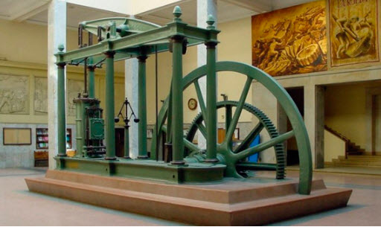
Câu 2: Sáng chế trong hình dưới đây có vai trò gì?
A. Là nền tảng tạo ra các loại máy móc.
B. Giúp chiếu sáng.
C. Giúp con người có thể nói chuyện với nhau dù ở cách xa.
D. Giúp con người di chuyển một quãng đường rất xa.
Notes:
A

Slide 30
Câu 3: Sáng chế trong hình dưới đây có vai trò gì?
A. Là nền tảng tạo ra các loại máy móc.
B. Giúp chiếu sáng.
C. Giúp con người có thể nói chuyện với nhau dù ở cách xa.
D. Giúp con người di chuyển một quãng đường rất xa.
Notes:
D

Slide 31
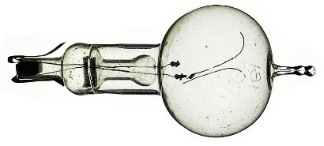
Câu 4: Sáng chế trong hình dưới đây của nhà sáng chế nào?
A. Tô-mát Ê-đi-xơn.
B. Các Ben.
C. Giêm Oát.
D. A-lếch-xan-đơ
Gra-ham Beo.
Notes:
A

Slide 32
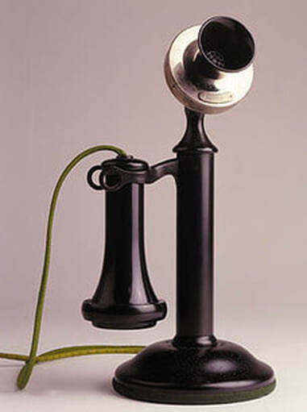
Câu 5: Sáng chế trong hình dưới đây của nhà sáng chế nào?
A. Các Ben.
B. A-lếch-xan-đơ
Gra-ham Beo.
C. Giêm Oát.
D. Tô-mát Ê-đi-xơn.
Notes:
B

Slide 33
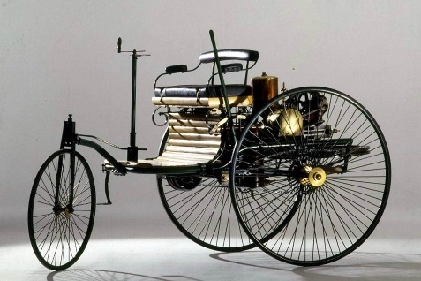
Câu 6: Ai là người tiên phong trong ngành ô tô?
A. Các Ben.
B. A-lếch-xan-đơ
Gra-ham Beo.
C. Giêm Oát.
D. Tô-mát Ê-đi-xơn.
Notes:
B

Slide 34
VẬN DỤNG

Slide 35
Bài 1. Em hãy chọn một sản phẩm công nghệ có trong hình dưới đây và tìm hiểu lịch sử ra đời của sản phẩm đó.

Slide 36
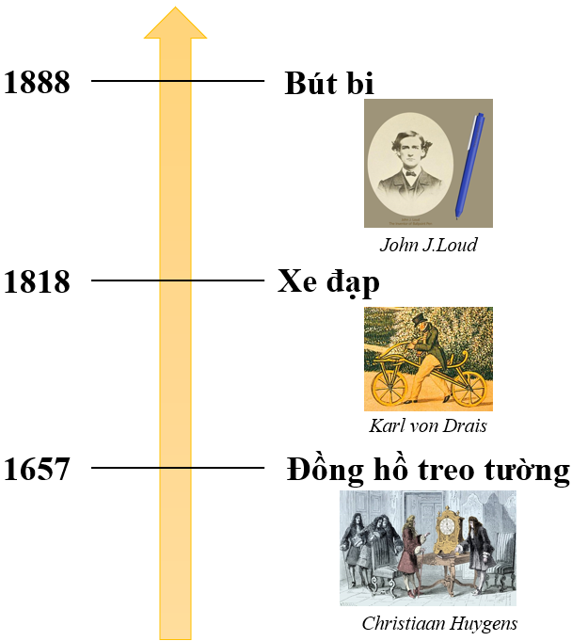

Slide 37
Lịch sử phát triển của xe đạp

Slide 38
Page
06
HƯỚNG DẪN VỀ NHÀ
Chuẩn bị trước Bài 3: Tìm hiểu thiết kế
Ôn lại kiến thức đã học

Slide 39
BÀI HỌC KẾT THÚC!
HẸN GẶP LẠI CÁC EM!

